Slide 1
Путешествие по сказкам Средняя группа № 6 «Кузнечики» Выполнили: Тарасова Н. П. Низамова Д. Д. Апрель 2021

Slide 2
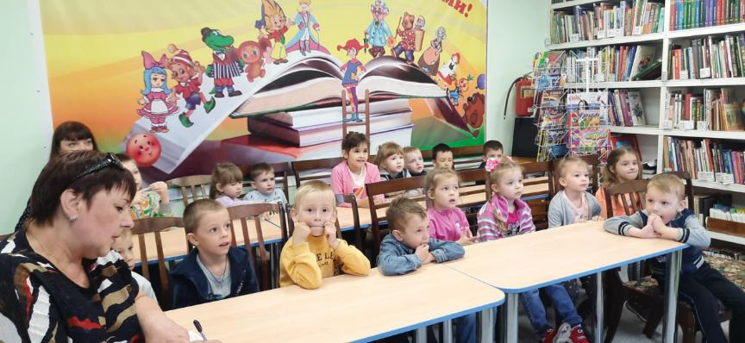
Мы пришли в библиотеку много нового узнать. Здесь всегда нам интересно, скоро будем мы читать.

Slide 3
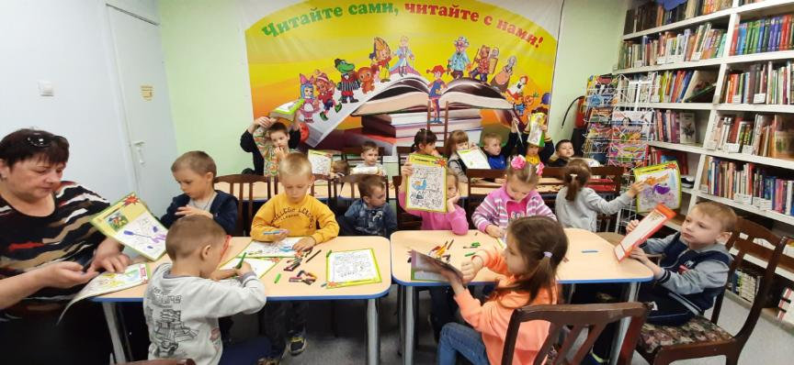
Журналы детские нам дали, чтобы мы их полистали. Все картинки посмотрели, чтобы просто не сидели.

Slide 4
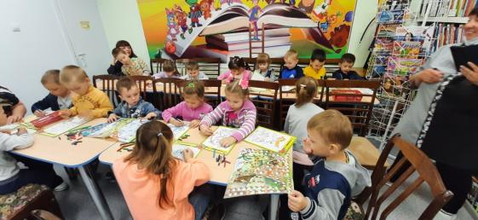
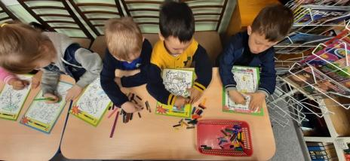
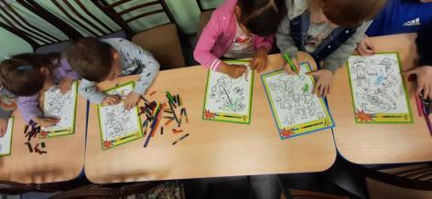
Путешествие по сказкам было занимательно, А теперь у всех раскраски - тоже замечательно.

Slide 5
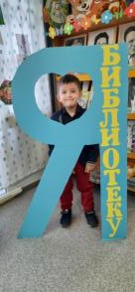
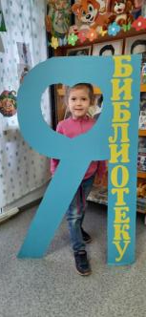
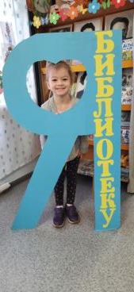
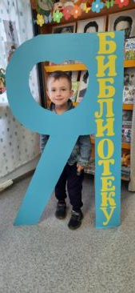
Буква « Я»-красивая, буква «Я»- большая, С ней сфотографироваться дети все желают.

Slide 6
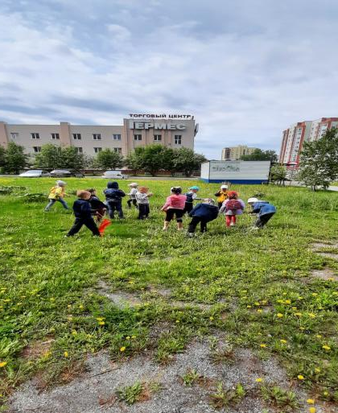
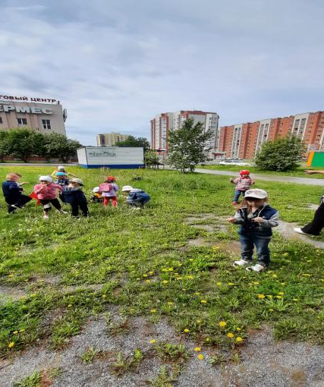
Одуванчиков так много, разбегаются глаза. Поиграли на полянке, в детский сад идти пора.

Slide 7
СПАСИБО ЗА ВНИМАНИЕ!

